Slide 1
المراجعة: أ .جمعه شعيب | الإعداد : حمضه صالح الكربي ، صالحة صالح الكربي | تجنب المواد الكيماوية والسامة (المنظفات - المبيدات الحشرية) | الهدف
الفئة العمرية: 7-8 سنوات | مستوى الشدة: متوسطة | فئة الإعاقة : الاعاقة الذهنية | بيانات الهدف
قصة أحب مساعدة أمي مريم فتاة صغيرة تحب تقليد أمها في كل شيء. في كل يوم أمها تنظف الحمام والمطبخ و غرف النوم. في كل صباح تحضر الأم سلة المنظفات الحمراء و فيها العديد من العلب والمواد المنظفة. وفي يوم من الأيام كانت الأم مريضة ومريم أرادت مساعدة أمها. فذهبت و أحضرت سلة المنظفات وبدأت بتنظيف الحمام ووضعت الكثير من الصابون. لم تتحمل رائحة الصابون القوية وبدأت تكح وعينيها تدمع ولم تكد ترى شيئا واصدمت بالجدار و تزحلقت على الأرض و أخذت تصرخ أمي أمي ساعديني لم أعد أرى شيئا. أتت الأم و قالت: لها بغضب ماذا تفعلين؟ قالت لها مريم وهي تبكي: كنت أريد مساعدتك يا أمي. قالت الأم: أنتي صغيرة يا أبنتي و يجب أن لا تلمسي المنظفات فهي خطر عليك. الأنشطة الصفية: يطلب المعلم من الطالب تصنيف المواد الكيماوية عن الأطعمة مثلا . يعرض المعلم العديد من الصور للمواد الكيماوية و غيرها من المواد الامنة و يسال الطالب اذ كان التقرب منها صح ام خطأ . |  |  | كتاب الطالب

Slide 2
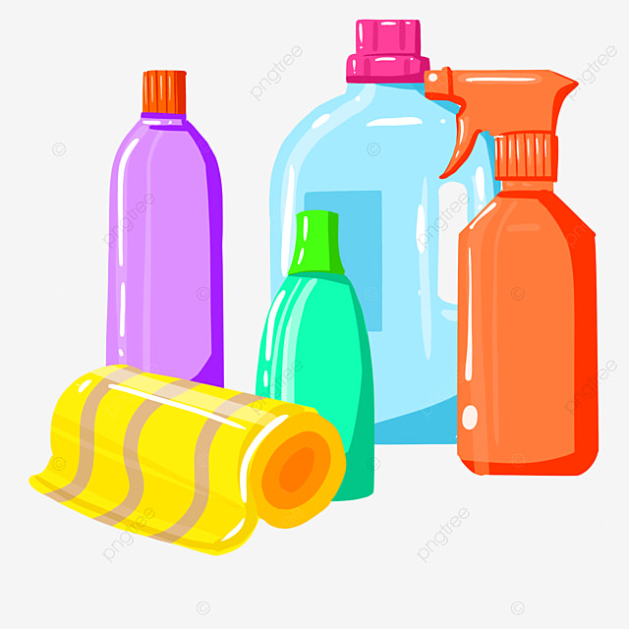
1- يطلب المعلم من الطالب تصنيف صور المواد الكيماوية عن الأطعمة مثلا .

Slide 3
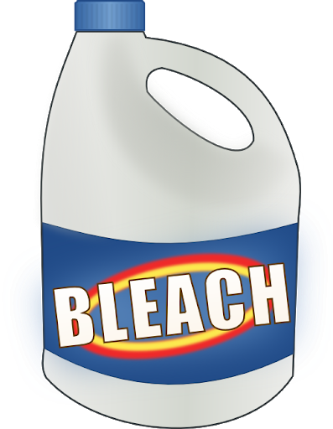
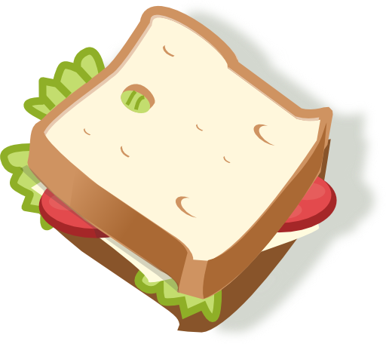
2- يعرض المعلم العديد من الصور للمواد الكيماوية و غيرها من المواد الامنة و يسال الطالب اذ كان التقرب منها صح ام خطأ .

Slide 4
الحصة الدراسية: الهدف الرئيسي : تجنب المواد الكيماوية والسامة (المنظفات - المبيدات الحشرية) تنمية مهارة السبب والنتيجة. تنمية مهارة الوعي بالذات. الاستجابة للأوامر. التعرف على الاخطار في المنزل 1- قراءة الدرس بطريقة معبرة للطلبة عدة مرات مع الإشارة إلى الصور في كتاب الطالب. 2- تنفيذ التمارين والأنشطة الصفية على كتاب الطالب وأوراق العمل. 3- يبتكر المعلم أنشطة خاصة بالدرس النشاط الرياضي : يقسم المعلم الطلاب فريقين فريق المواد السامة و فريق المواد غير السامة و يعلق صور المواد على قمصانهم و يتبارون . النشاط الفني: يعطي المعلم صورة تحذيرية من المواد الكيماوية والسامة و الطالب يلونها . النشاط الموسيقى: يقوم المعلم بتشغيل الاغنية الخاصة بالدرس . | دليل للمعلم
أن تقوم الأم أو أحد أفراد الاسرة باللعب مع الطالب لعبة فرز المواد السامة والغير سامة. | الواجب المنزلي
مجموعة تدريبات على الايباد ، سمارت بورد ، tiny tap وتتضمن :- يمكن تصميم درس عن طريق الايباد أو إستخدام أوراق العمل في كتاب الطالب. التطبيق الذكي: تهذيب الطفل ، تعليم التنظيف | تمارين الكترونية
متوسط: أن يدرك خطر المواد الكيماوبة بمساعدة جسدية جيد: أن يدرك خطر المواد الكيماوبة بمساعدة لفظية مرتفع: أن يدرك خطر المواد الكيماوبة بدون مساعدة | التقييم

